Slide 1
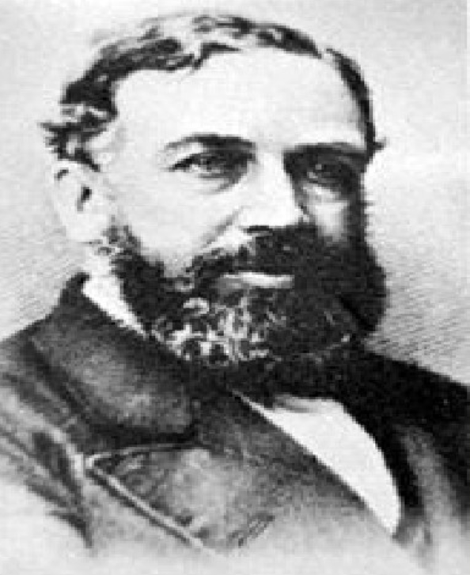
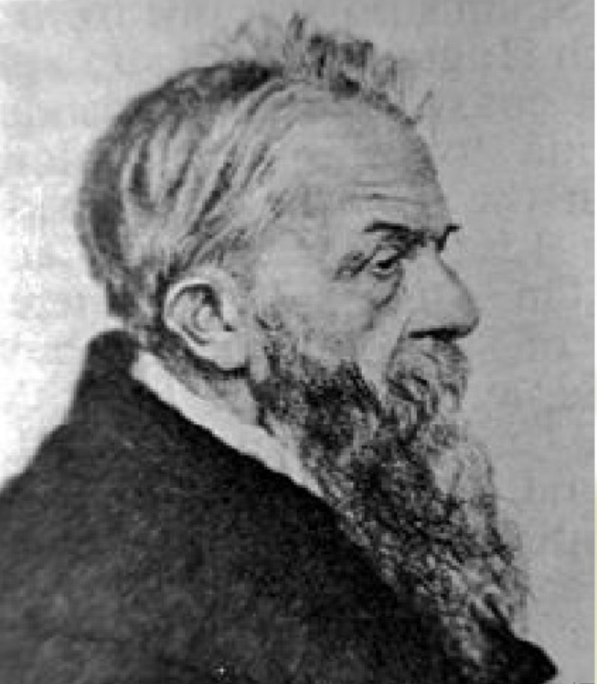
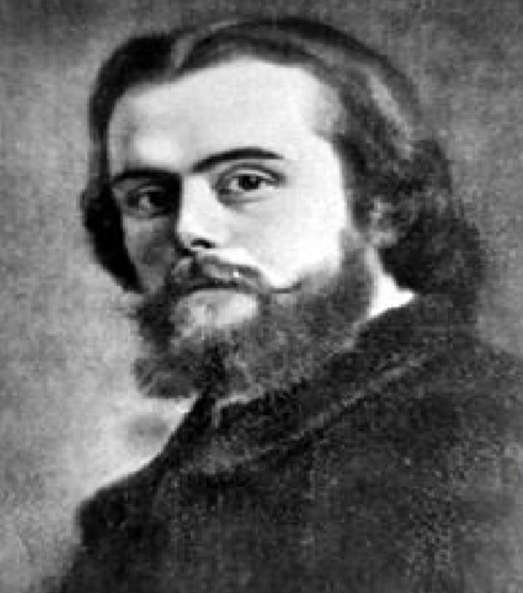
边际革命：通向一般均衡和新古典时代
——边际三杰：杰文斯 门格尔 瓦尔拉斯

Slide 2
一、边际革命的产生
·边际革命的历史背景
·边际主义的先驱者
·边际学派的奠基者
二、门格尔和奥地利学派
·门格尔的生平
·门格尔对边际革命的主要贡献
三、杰文斯
·杰文斯的生平
·杰文斯对边际革命的主要贡献
四、瓦尔拉斯和一般均衡体系
·瓦尔拉斯的生平
·瓦尔拉斯对边际革命的主要贡献
五、总结
框
架

Slide 3
“边际革命把对财富、价值的理解和效用、稀少性结合起来了，而且正是基于效用和稀少性这样的概念，边际学派对财富的思考就不是停留在商品的量上，而是认为一定量的商品对各种人的效用是供给稀少性的函数。于是，对财富和价值的思考就自然转化为怎样用最小的代价，来获得最大程度的满足，即经济效益的思考。”
——李义平《经济改革热点理论探源》
一、边际革命的产生
边际革命的历史背景
边际革命的先驱者
边际学派的奠基者

Slide 4
边际革命的产生
边际革命的历史背景
历史背景——古典经济学的终结
历史背景——古典经济学的重建
1）在古典经济学家中，也有许多学者主张用效用或者有用性来定义价值，也就是主观价值论，例如萨伊、西尼尔等。
2）但是应用主观价值理论不仅仅只是涉及价值理论的问题更意味着整个李嘉图体系的重建，生产、分配和交换理论都需要进行改写。
3）劳动不再是价值的源泉，这就是说劳动、资本和士地的关系不再是李嘉图模式的价值分配体系下那种关系，三者在财富生产中占据什么样的位置，财富的分配又如何，都需要重新定义。
1）如果我们拒绝接受对古典经济学颠覆性的破坏，那么我们必须在抛弃劳动价值论的基础上重建。
2）古典经济学体系古典经济学的重建要完成三方面内容：①边际收益与边际成本原理；②边际生产力；③边际效用。
3）19世纪70年代，三个国家的三个学者各自独立的工作，注意到了边际效用问题，将问题的焦点集中到曾经被忽视的消费者身上，才拉开了边际革命的序幕
Notes:
边沁的功利主义：
功利原理或最大幸福原理：认为一切行为要给予肯定或否定，就看这种行为是增加还是减少了幸福。
追求幸福是人的天性，幸福就是获得快乐和避免痛苦。
社会由个人组成，只是一个假想团体，社会幸福只能是个人幸福的总和。
社会利益只能以最大多数人的最大幸福为标准。
个人和政府行为都应以功利原理作为判断准则。
自利选择原理：每个人是自身幸福最好的判断者，对于什么是快乐和痛苦，自己知道得最清楚。
为自己谋取最大幸福，是每个理性的人的目的。
“自利选择”是人性中的某种倾向。如果人类行动认为对于自己的幸福能有最大的贡献，不管对于其他人的全体幸福有什么结果，他都会朝着这种行动方向去努力。

Slide 5
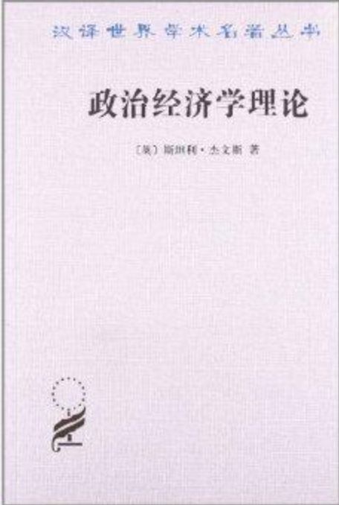
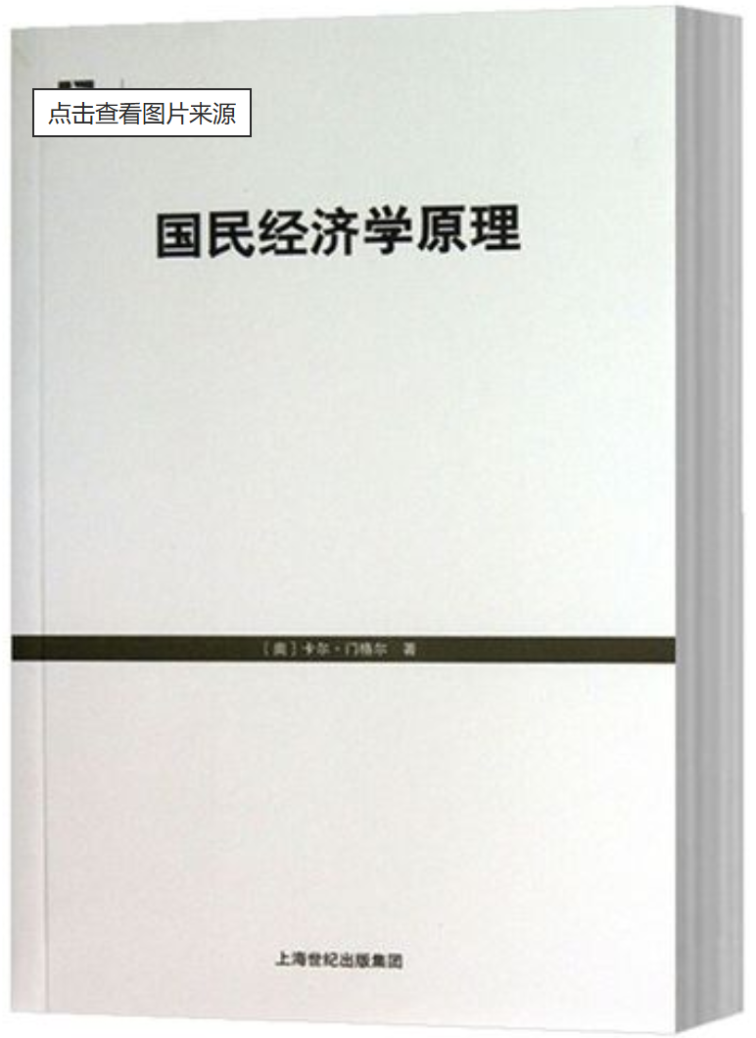
边际革命的产生
边际革命的历史背景
历史背景——新古典经济学
19世纪70年代早期，来自三个不同国家、拥有三种不同背景的三位经济学家分别独立地提出：一件商品的价值或者价格，取决于商品对消费者的边际效用。
1871年，威廉·斯坦利·杰文斯出版《政治经济学理论》（英语）
1871年，卡尔·门格尔出版《国民经济学原理》（德语）
1874年，里昂·瓦尔拉斯出版《纯粹政治经济学纲要》（法语）
这些经济学家的重要贡献以及阿尔弗雷德·马歇尔，他在19世纪60年代后期就形成了这些观点，但直到1890年才将它们发表在经济理论中，运用了边际分析。他们的工作是后来被称之为新古典经济思想的开始。
Notes:
边沁的功利主义：
功利原理或最大幸福原理：认为一切行为要给予肯定或否定，就看这种行为是增加还是减少了幸福。
追求幸福是人的天性，幸福就是获得快乐和避免痛苦。
社会由个人组成，只是一个假想团体，社会幸福只能是个人幸福的总和。
社会利益只能以最大多数人的最大幸福为标准。
个人和政府行为都应以功利原理作为判断准则。
自利选择原理：每个人是自身幸福最好的判断者，对于什么是快乐和痛苦，自己知道得最清楚。
为自己谋取最大幸福，是每个理性的人的目的。
“自利选择”是人性中的某种倾向。如果人类行动认为对于自己的幸福能有最大的贡献，不管对于其他人的全体幸福有什么结果，他都会朝着这种行动方向去努力。

Slide 6
边际革命的产生
边际主义的先驱者
古典经济学并不是一夜之间变成新古典经济学的，其观点与理论结构是逐渐发生的。
例如，效用的观点在经济文献中已经存在很长时间。大约两千年前，亚里士多德就运用了使用价值的概念，18世纪后半部分，杰里米·边沁也在功利主义哲学中使用了效用的概念。
重要经济学家及出现边际分析的作品一览表
该书没有呈现效用理论，但是在运用边际分析工具来发展相当透彻的厂商经济学分析方面是最早的且具有巨大影响。它能够界定需求，确定在较低价格上需求的数量将会增加。
姓名 | 著作 | 出版年份
塞缪尔·蒙迪福特·兰格菲尔德 | 《政治经济学讲义》 | 1834
W.F.劳埃德 | 《关于价值概念的讲义》 | 1837
朱尔斯·杜皮特 | 《公共工程效用衡量》 | 1844
赫尔曼·海因锐茨·戈森 | 《人类交换规律的发展》 | 1854
理查德·詹宁斯 | 《政治经济学的自然要素》 | 1855
冯·屠能 | 《孤立国》 | 1826-1863
安东尼·奥古斯丁·古诺 | 《在财富理论之数学原理的研究》 | 1838
这些学者对以下原理已经有了清晰的概念，即随着消费产品数量的增加，产品将给消费者带来递减的边际效用。然而，他们并没有一个人能够详细而充分地阐述边际效用递减的概念或者用它解决问题。
Notes:
边沁的功利主义：
功利原理或最大幸福原理：认为一切行为要给予肯定或否定，就看这种行为是增加还是减少了幸福。
追求幸福是人的天性，幸福就是获得快乐和避免痛苦。
社会由个人组成，只是一个假想团体，社会幸福只能是个人幸福的总和。
社会利益只能以最大多数人的最大幸福为标准。
个人和政府行为都应以功利原理作为判断准则。
自利选择原理：每个人是自身幸福最好的判断者，对于什么是快乐和痛苦，自己知道得最清楚。
为自己谋取最大幸福，是每个理性的人的目的。
“自利选择”是人性中的某种倾向。如果人类行动认为对于自己的幸福能有最大的贡献，不管对于其他人的全体幸福有什么结果，他都会朝着这种行动方向去努力。

Slide 7
边际革命的产生
边际学派的奠基者
奠基者:几乎同时独立提出主观价值论的三位经济学家:
英国，威廉·斯坦利·杰文斯
奥地利，卡尔·门格尔
法国，里昂·瓦尔拉斯
发展过程中形成两个大支派
心理学派：以心理分析为基础。奥地利学派的门格尔、维塞尔和庞巴维克等人；
数理学派: 以数学为分析工具。英国的杰文斯、法国洛桑学派的瓦尔拉斯和瓦尔拉斯的继承人帕累托为代表。
Notes:
边沁的功利主义：
功利原理或最大幸福原理：认为一切行为要给予肯定或否定，就看这种行为是增加还是减少了幸福。
追求幸福是人的天性，幸福就是获得快乐和避免痛苦。
社会由个人组成，只是一个假想团体，社会幸福只能是个人幸福的总和。
社会利益只能以最大多数人的最大幸福为标准。
个人和政府行为都应以功利原理作为判断准则。
自利选择原理：每个人是自身幸福最好的判断者，对于什么是快乐和痛苦，自己知道得最清楚。
为自己谋取最大幸福，是每个理性的人的目的。
“自利选择”是人性中的某种倾向。如果人类行动认为对于自己的幸福能有最大的贡献，不管对于其他人的全体幸福有什么结果，他都会朝着这种行动方向去努力。

Slide 8
“一切经济理论研究的出发点都是人类的欲望本性。没有欲望，就没有经济活动，就没有社会经济和以它为基础的科学对欲望的研究是经济学的关键”。”
——卡尔·门格尔
二、门格尔和奥地利学派
门格尔生平
门格尔对边际革命的主要贡献
奥地利学派及主要理论

Slide 9
门格尔和奥地利学派
门格尔生平
奥地利经济学家，奥地利学派的创始人。1840-1921年
门格尔生于一个古老但是地位并不高的奥地利家族，1859-1860年他在维也纳大学攻读法律和政治学。后来他在克拉科夫大学获得博士学位。1876年，门格尔留在维也纳大学教学（不过他的课酬特别高，年收入相当于现在的50万美元）。1903年门格尔退休，潜心进行《国民经济学原理》的第二版写作，但是至死也没有完成。这一部分原因是由于和历史学派毫无意义的方法论之争耗费了大量精力，另一方面则是由于他晚年涉猎过于广泛，要求过高。
《国民经济学原理》 （1871）、《关于社会科学，特别是政治经济学方法的研究》 （1883）、《德国国民经济学中历史主义的谬误》 （1884）等。
Notes:
边沁的功利主义：
功利原理或最大幸福原理：认为一切行为要给予肯定或否定，就看这种行为是增加还是减少了幸福。
追求幸福是人的天性，幸福就是获得快乐和避免痛苦。
社会由个人组成，只是一个假想团体，社会幸福只能是个人幸福的总和。
社会利益只能以最大多数人的最大幸福为标准。
个人和政府行为都应以功利原理作为判断准则。
自利选择原理：每个人是自身幸福最好的判断者，对于什么是快乐和痛苦，自己知道得最清楚。
为自己谋取最大幸福，是每个理性的人的目的。
“自利选择”是人性中的某种倾向。如果人类行动认为对于自己的幸福能有最大的贡献，不管对于其他人的全体幸福有什么结果，他都会朝着这种行动方向去努力。

Slide 10
门格尔和奥地利学派
方法论
门格尔全面批判了历史学派的方法论，他反对历史学派只注重研究经济史、经济政策从而导致否定经济理论和经济规律的“历史归纳法”，主张继承古典学派的“抽象演绎法”来研究社会经济，并借以建立“新”的主观唯心主义的理论经济学体系。
他企图从个人心理动机和孤立的个体经济出发，阐明社会经济的“永久性、一般性、普遍性”规律。
他沿袭德国经济学家H.H戈森 (1810~1858)的观点，即人的欲望强度随着欲望的逐步满足而递减，说明财货的价值是由该财货所能满足的各种欲望中“最小、最不迫切的欲望”所具有的意义决定的。
Notes:
边沁的功利主义：
功利原理或最大幸福原理：认为一切行为要给予肯定或否定，就看这种行为是增加还是减少了幸福。
追求幸福是人的天性，幸福就是获得快乐和避免痛苦。
社会由个人组成，只是一个假想团体，社会幸福只能是个人幸福的总和。
社会利益只能以最大多数人的最大幸福为标准。
个人和政府行为都应以功利原理作为判断准则。
自利选择原理：每个人是自身幸福最好的判断者，对于什么是快乐和痛苦，自己知道得最清楚。
为自己谋取最大幸福，是每个理性的人的目的。
“自利选择”是人性中的某种倾向。如果人类行动认为对于自己的幸福能有最大的贡献，不管对于其他人的全体幸福有什么结果，他都会朝着这种行动方向去努力。

Slide 11
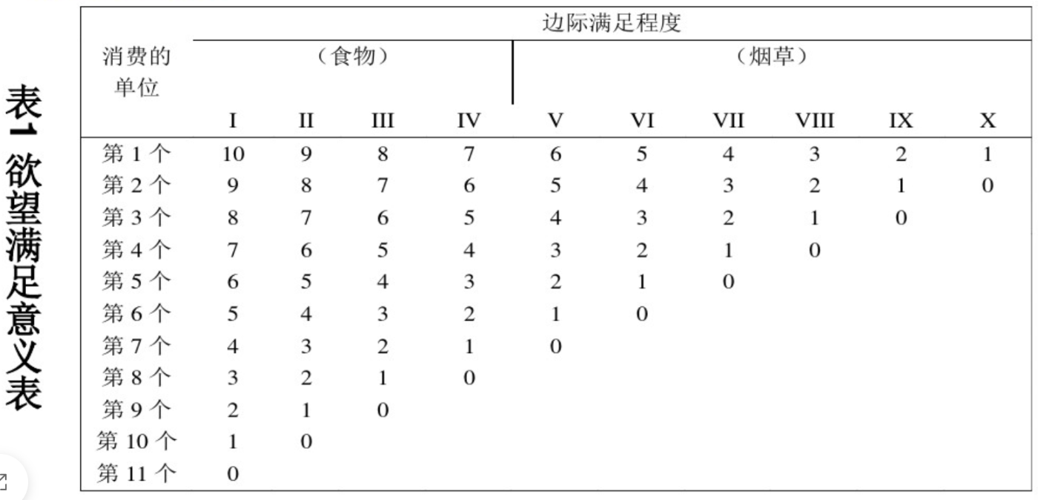
门格尔和奥地利学派
主观价值论
门格尔坚持的是一种彻底的主观价值理论，不仅价值本身是主观的，价值度量也是主观的（生产成本与价值没有关系）。而交换价值，则依赖于不同个人对同一产品不同的相对主观评价
假设所有商品每单位均价值1元，行为人共有10元，如何购买才能最优?
方案一：前四种意义的食物分别购买4、3、2、1单位，理由：最后一单位提供的欲望意义相同，均为7。
方案二：食物I和烟草V分别购买7、3单位
方案一比方案二更优。理由，方案一的价值：4*7+3*7+2*7+7=70
Notes:
边沁的功利主义：
功利原理或最大幸福原理：认为一切行为要给予肯定或否定，就看这种行为是增加还是减少了幸福。
追求幸福是人的天性，幸福就是获得快乐和避免痛苦。
社会由个人组成，只是一个假想团体，社会幸福只能是个人幸福的总和。
社会利益只能以最大多数人的最大幸福为标准。
个人和政府行为都应以功利原理作为判断准则。
自利选择原理：每个人是自身幸福最好的判断者，对于什么是快乐和痛苦，自己知道得最清楚。
为自己谋取最大幸福，是每个理性的人的目的。
“自利选择”是人性中的某种倾向。如果人类行动认为对于自己的幸福能有最大的贡献，不管对于其他人的全体幸福有什么结果，他都会朝着这种行动方向去努力。

Slide 12
门格尔和奥地利学派
归算理论
门格尔把商品区分为“低级”和“高级”不同层次。低级商品是最终消费品，高级商品是生产低级商品的商品（生产资料）。
对于高级商品的需求，来自于对于低级商品的需求
“对高级财货的需求，绝不是个别出现的，而是在对一种低级财货的需求没有能够被满足或满足而不充分的时候，随着对各种补足高级财货相应量的需求同时发生的。”
例子：需要10000双鞋子。生产资料只够生产5000双鞋子。高级财货的总需求量:10000;有效需求:5000
门格尔的归算理论，把生产和消费直接联系起来，这样生产的需求实际上来自于消费的需求，生产的价值也是来自于消费的价值：主观成本论。
Notes:
边沁的功利主义：
功利原理或最大幸福原理：认为一切行为要给予肯定或否定，就看这种行为是增加还是减少了幸福。
追求幸福是人的天性，幸福就是获得快乐和避免痛苦。
社会由个人组成，只是一个假想团体，社会幸福只能是个人幸福的总和。
社会利益只能以最大多数人的最大幸福为标准。
个人和政府行为都应以功利原理作为判断准则。
自利选择原理：每个人是自身幸福最好的判断者，对于什么是快乐和痛苦，自己知道得最清楚。
为自己谋取最大幸福，是每个理性的人的目的。
“自利选择”是人性中的某种倾向。如果人类行动认为对于自己的幸福能有最大的贡献，不管对于其他人的全体幸福有什么结果，他都会朝着这种行动方向去努力。

Slide 13
门格尔和奥地利学派
奥地利学派——游离于主流经济学之外
产生于19世纪70年代，流行于19世纪末20世纪初。属于边际效用学派
创始人门格尔和继承者维塞尔、庞巴维克都是奥地利人，都是维也纳大学教授，都用对边际效用的个人消费心理来建立其理论体系，所以也被称为维也纳学派或心理学派。
方法论
奥地利学派反对德国历史学派否定抽象演绎的方法，也反对英国古典学派及其庸俗追随者的价值论和分配论，特别是反对李嘉图的劳动价值论。
认为社会是个人的集合，个人的经济活动是国民经济的缩影。通过对个人经济活动的演绎、推理就足以说明错综复杂的现实经济现象。
它把社会现实关系中的“经济人”，抽象还原为追求消费欲望之满足的孤立个人；把政治经济学的研究对象从人与人之间的生产关系改变为研究人与物的关系，研究消费者对消费品的主观评价，把政治经济学变成主观主义的个人消费心理学。
Notes:
边沁的功利主义：
功利原理或最大幸福原理：认为一切行为要给予肯定或否定，就看这种行为是增加还是减少了幸福。
追求幸福是人的天性，幸福就是获得快乐和避免痛苦。
社会由个人组成，只是一个假想团体，社会幸福只能是个人幸福的总和。
社会利益只能以最大多数人的最大幸福为标准。
个人和政府行为都应以功利原理作为判断准则。
自利选择原理：每个人是自身幸福最好的判断者，对于什么是快乐和痛苦，自己知道得最清楚。
为自己谋取最大幸福，是每个理性的人的目的。
“自利选择”是人性中的某种倾向。如果人类行动认为对于自己的幸福能有最大的贡献，不管对于其他人的全体幸福有什么结果，他都会朝着这种行动方向去努力。

Slide 14
门格尔和奥地利学派
奥地利学派——游离于主流经济学之外
奥地利学派的理论核心是主观价值论，即边际效用价值论。
价值是主观的，是物对人的欲望满足的重要性。
价值的成因是效用加稀少性；价值量的大小也只取决于边际效用的大小，与社会必要劳动无关。
价值产生于消费领域，不是生产资料将其价值转移于其产品，相反是产品价值赋予其生产资料以价值。
资本和土地的收入，或是各自提供效用的报酬，或是产生于现在财货与将来财货的不同估价，与剥削劳动毫不相干。
总之，否定劳动在价值创造中的决定性作用。
Notes:
边沁的功利主义：
功利原理或最大幸福原理：认为一切行为要给予肯定或否定，就看这种行为是增加还是减少了幸福。
追求幸福是人的天性，幸福就是获得快乐和避免痛苦。
社会由个人组成，只是一个假想团体，社会幸福只能是个人幸福的总和。
社会利益只能以最大多数人的最大幸福为标准。
个人和政府行为都应以功利原理作为判断准则。
自利选择原理：每个人是自身幸福最好的判断者，对于什么是快乐和痛苦，自己知道得最清楚。
为自己谋取最大幸福，是每个理性的人的目的。
“自利选择”是人性中的某种倾向。如果人类行动认为对于自己的幸福能有最大的贡献，不管对于其他人的全体幸福有什么结果，他都会朝着这种行动方向去努力。

Slide 15
“在商业中，过去的事永远都是过去的事；在每个时刻，我们总是清楚地开始，着眼于以未来的效用断定事物的价值。”
——威廉·斯坦利·杰文斯
三、杰文斯
杰文斯生平
杰文斯对边际革命的主要贡献

Slide 16
杰文斯
杰文斯生平
英国经济学家、统计学家和逻辑学家，边际效用学派的创始人之一，数理学派早期代表人物之一。
出生于利物浦铁器商人家庭。16岁时到伦敦大学学院学习化学和生物学，并对工业经济产生兴趣。后因家庭破产辍学。1853年去澳大利亚的悉尼造币厂任职，1857年开始自学政治经济学。返回英国后，复学于伦敦大学学院，1860年毕业。1866年任曼彻斯特欧文斯学院逻辑学、道德哲学、政治经济学教授。1876年转任伦敦大学学院教授，1880年退职。两年后在一次游泳中溺死
主要著作:《政治经济学理论》 （1871）、《略论政治经济学的一般数学理论》 （1862）、《关于周期性商业波动的研究》 （1884）等。
Notes:
边沁的功利主义：
功利原理或最大幸福原理：认为一切行为要给予肯定或否定，就看这种行为是增加还是减少了幸福。
追求幸福是人的天性，幸福就是获得快乐和避免痛苦。
社会由个人组成，只是一个假想团体，社会幸福只能是个人幸福的总和。
社会利益只能以最大多数人的最大幸福为标准。
个人和政府行为都应以功利原理作为判断准则。
自利选择原理：每个人是自身幸福最好的判断者，对于什么是快乐和痛苦，自己知道得最清楚。
为自己谋取最大幸福，是每个理性的人的目的。
“自利选择”是人性中的某种倾向。如果人类行动认为对于自己的幸福能有最大的贡献，不管对于其他人的全体幸福有什么结果，他都会朝着这种行动方向去努力。

Slide 17
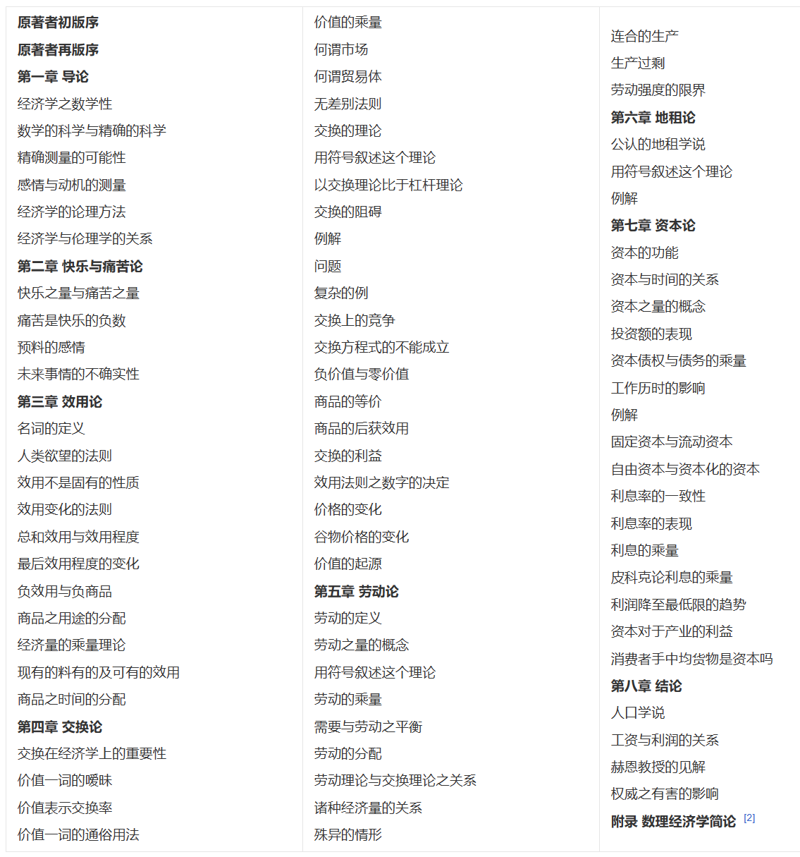
杰文斯
杰文斯的价值理论
杰文斯以主观效用作为分析价值的基础，认为物品对人能产生“快乐”和避免“痛苦”，因而具有效用，这种效用决定物品的价值。
价值不具有任何客观物质内容，而只是一种主观的数量关系。
“杰文斯的价值逆向思维”
杰文斯认为：“珍珠之所以有价值是因为买者可以从它们那里得到效用，其效用水平取决于人们现在所拥有的珍珠的数量。
李嘉图认为：“把珍珠这种物在作为交换价值时所具有的表面的相对性，还原为这种外表所掩盖的真实关系，还原为它们作为人类劳动的单纯表现的相对性。
Notes:
边沁的功利主义：
功利原理或最大幸福原理：认为一切行为要给予肯定或否定，就看这种行为是增加还是减少了幸福。
追求幸福是人的天性，幸福就是获得快乐和避免痛苦。
社会由个人组成，只是一个假想团体，社会幸福只能是个人幸福的总和。
社会利益只能以最大多数人的最大幸福为标准。
个人和政府行为都应以功利原理作为判断准则。
自利选择原理：每个人是自身幸福最好的判断者，对于什么是快乐和痛苦，自己知道得最清楚。
为自己谋取最大幸福，是每个理性的人的目的。
“自利选择”是人性中的某种倾向。如果人类行动认为对于自己的幸福能有最大的贡献，不管对于其他人的全体幸福有什么结果，他都会朝着这种行动方向去努力。

Slide 18
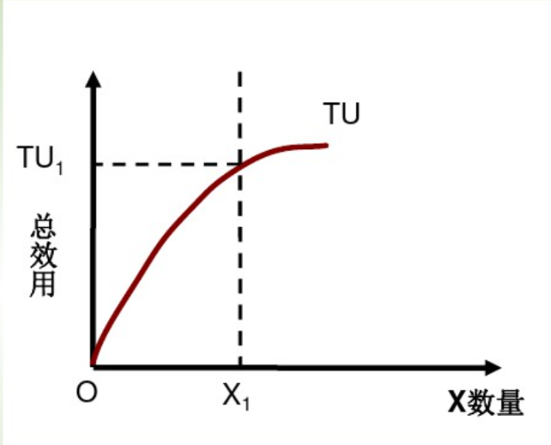
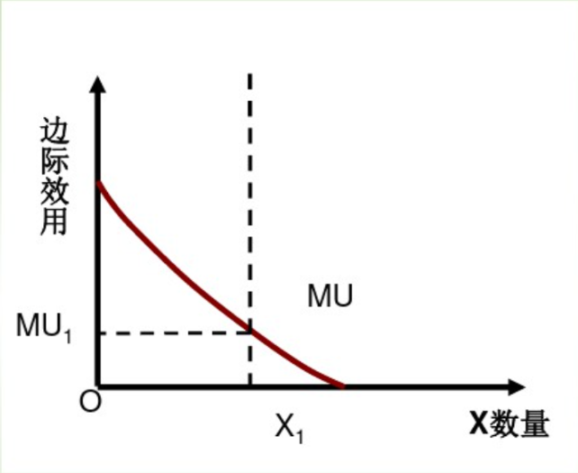
杰文斯
杰文斯的边际效用递减规律
他用“最后效用程度”一词来表示“边际效用”的概念：表示现有商品量中那极小的或无限小的最后加量或次一可能加量的效用程度
注意：最后效用程度不是指一批物品中最后一个增加单位所提供的效用量，而是指这个效用量和物品增量的比例。
图1 杰文斯的边际效用递减规律的现代表述
Notes:
边沁的功利主义：
功利原理或最大幸福原理：认为一切行为要给予肯定或否定，就看这种行为是增加还是减少了幸福。
追求幸福是人的天性，幸福就是获得快乐和避免痛苦。
社会由个人组成，只是一个假想团体，社会幸福只能是个人幸福的总和。
社会利益只能以最大多数人的最大幸福为标准。
个人和政府行为都应以功利原理作为判断准则。
自利选择原理：每个人是自身幸福最好的判断者，对于什么是快乐和痛苦，自己知道得最清楚。
为自己谋取最大幸福，是每个理性的人的目的。
“自利选择”是人性中的某种倾向。如果人类行动认为对于自己的幸福能有最大的贡献，不管对于其他人的全体幸福有什么结果，他都会朝着这种行动方向去努力。

Slide 19
杰文斯
思考：在总效用和边际效用上杰文斯与门格尔的区别
欲望满足意义表
7个单位的食物Ⅰ的总效用是多少？
门格尔：4*7=28
杰文斯：10+9+8+7+6+5+4=49
Notes:
边沁的功利主义：
功利原理或最大幸福原理：认为一切行为要给予肯定或否定，就看这种行为是增加还是减少了幸福。
追求幸福是人的天性，幸福就是获得快乐和避免痛苦。
社会由个人组成，只是一个假想团体，社会幸福只能是个人幸福的总和。
社会利益只能以最大多数人的最大幸福为标准。
个人和政府行为都应以功利原理作为判断准则。
自利选择原理：每个人是自身幸福最好的判断者，对于什么是快乐和痛苦，自己知道得最清楚。
为自己谋取最大幸福，是每个理性的人的目的。
“自利选择”是人性中的某种倾向。如果人类行动认为对于自己的幸福能有最大的贡献，不管对于其他人的全体幸福有什么结果，他都会朝着这种行动方向去努力。

Slide 20
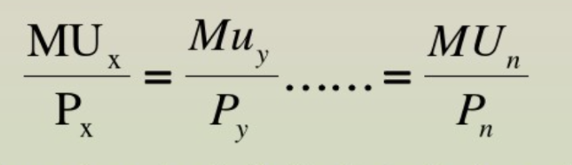
杰文斯
理性选择：等边际效用原则
戈森第二定律的特例：消费者只有在花费于所有商品上的最后一美元的边际效用相等时，才能达到效用最大化
用公式表示：
当X商品的边际效用与其价格的比率大于其他商品的这个比率时，消费者将会购买更多的X商品
Notes:
边沁的功利主义：
功利原理或最大幸福原理：认为一切行为要给予肯定或否定，就看这种行为是增加还是减少了幸福。
追求幸福是人的天性，幸福就是获得快乐和避免痛苦。
社会由个人组成，只是一个假想团体，社会幸福只能是个人幸福的总和。
社会利益只能以最大多数人的最大幸福为标准。
个人和政府行为都应以功利原理作为判断准则。
自利选择原理：每个人是自身幸福最好的判断者，对于什么是快乐和痛苦，自己知道得最清楚。
为自己谋取最大幸福，是每个理性的人的目的。
“自利选择”是人性中的某种倾向。如果人类行动认为对于自己的幸福能有最大的贡献，不管对于其他人的全体幸福有什么结果，他都会朝着这种行动方向去努力。

Slide 21
“如果经济学纯粹理论或交换及交换价值理论，也就是就其本身来考虑的社会财富理论，是同力学或水力学一样的一门物理数学科学，那么经济学家就不应当害怕使用数学的方法和语言”
——里昂·瓦尔拉斯
四、瓦尔拉斯和一般均衡体系
坚韧不拔的瓦尔拉斯
交换价值起源的深邃理解
“无形之手”的理论构思和论证

Slide 22
瓦尔拉斯和一般均衡体系
瓦尔拉斯生平
1834-1910年
法国人，但是长期在洛桑学院任教“洛桑学派”奠基人，熊彼特认为他是法国最伟大的经济学家（另外两个是古诺和魁奈）。
早年的瓦尔拉斯并不是非常成功，他两次报考巴黎理工学校都没有成功，因为数学不好。他进入第二选择矿业学校后，又因为不喜欢工程类科目最后退学。他从事过各类行业，包括写小说、开银行，但是都失败了。他的才能在法国得不到赏识，最终1870年时，他以4:3的投票获得了瑞士洛桑学院的政治经济学教授职位。他在这个职位上一直做到1892退休为止。
Notes:
边沁的功利主义：
功利原理或最大幸福原理：认为一切行为要给予肯定或否定，就看这种行为是增加还是减少了幸福。
追求幸福是人的天性，幸福就是获得快乐和避免痛苦。
社会由个人组成，只是一个假想团体，社会幸福只能是个人幸福的总和。
社会利益只能以最大多数人的最大幸福为标准。
个人和政府行为都应以功利原理作为判断准则。
自利选择原理：每个人是自身幸福最好的判断者，对于什么是快乐和痛苦，自己知道得最清楚。
为自己谋取最大幸福，是每个理性的人的目的。
“自利选择”是人性中的某种倾向。如果人类行动认为对于自己的幸福能有最大的贡献，不管对于其他人的全体幸福有什么结果，他都会朝着这种行动方向去努力。

Slide 23
瓦尔拉斯和一般均衡体系
一般均衡的前提
瓦尔拉斯致力于在理论上构建这样一种逻辑一致的体系。这要求他的一般均衡体系必须是：
完全竞争
信息充分
行为人自由进入
完全的价格弹性
要素充分流动
厂商利润最大化
消费者效用最大化
市场出清
没有非市场因素干扰
瓦尔拉斯并没有完成他的均衡体系的证明，他认识到他的均衡可能有多重解甚至无解。
瓦尔拉斯试图将秩序带入日常混乱的市场竞争中，他试图通过“摸索”理论证明市场机制将使价格向均衡位置移动。阿罗德布鲁和希克斯终于完成了瓦尔拉斯一般均衡的证明。但是有学者指出这是对斯密看不见的手的灾难！
斯密的市场是一个现实动态过程，而瓦尔拉斯的均衡则是一个静态的、抽象掉了所有现实因素的纯粹理论构建。
Notes:
边沁的功利主义：
功利原理或最大幸福原理：认为一切行为要给予肯定或否定，就看这种行为是增加还是减少了幸福。
追求幸福是人的天性，幸福就是获得快乐和避免痛苦。
社会由个人组成，只是一个假想团体，社会幸福只能是个人幸福的总和。
社会利益只能以最大多数人的最大幸福为标准。
个人和政府行为都应以功利原理作为判断准则。
自利选择原理：每个人是自身幸福最好的判断者，对于什么是快乐和痛苦，自己知道得最清楚。
为自己谋取最大幸福，是每个理性的人的目的。
“自利选择”是人性中的某种倾向。如果人类行动认为对于自己的幸福能有最大的贡献，不管对于其他人的全体幸福有什么结果，他都会朝着这种行动方向去努力。

Slide 24
瓦尔拉斯和一般均衡体系
瓦尔拉斯的影响
瓦尔拉斯的均衡模型中很容易看出萨伊的传统，但是他把自己称为“科学社会主义者”。他总是担心完全依赖市场的竞争会不充分，所以需要政府干预保证充分竞争，例如他建议对土地施行国有化。
瓦尔拉斯的目标是在公平和效率的背景下度量自由放任的收益。这一点被他的后继者帕累托进一步发展。而他开始的一般均衡体系，对数学方法的普及起了极大推动作用人们开始对均衡的存在性、稳定性和唯一性等问题发生了兴趣。
当瓦尔拉斯去世时，他的追随者已经遍布世界各地。边际革命的影响已经确立，新古典体系开始建立。现代经济学很大程度上是走在瓦尔拉斯的道路上。
Notes:
边沁的功利主义：
功利原理或最大幸福原理：认为一切行为要给予肯定或否定，就看这种行为是增加还是减少了幸福。
追求幸福是人的天性，幸福就是获得快乐和避免痛苦。
社会由个人组成，只是一个假想团体，社会幸福只能是个人幸福的总和。
社会利益只能以最大多数人的最大幸福为标准。
个人和政府行为都应以功利原理作为判断准则。
自利选择原理：每个人是自身幸福最好的判断者，对于什么是快乐和痛苦，自己知道得最清楚。
为自己谋取最大幸福，是每个理性的人的目的。
“自利选择”是人性中的某种倾向。如果人类行动认为对于自己的幸福能有最大的贡献，不管对于其他人的全体幸福有什么结果，他都会朝着这种行动方向去努力。

Slide 25
五、总结

Slide 26
总结
边际效用学派的理论主张
边际效用学派的理论基础是边际效用价值论。这个理论指出，商品价值是一种主观现象，表示人对物品满足人的欲望能力的感觉和评价；价值来源于效用，又以物品稀缺性为条件；价值尺度是边际效用；不能直接满足人的欲望的生产资料的价值，由其参与生产的最终消费品的边际效用决定；物品市场价格是买卖双方对物品效用主观评价、彼此均衡的结果，如果其他商品价格不变，则某一商品价格只由该商品供求双方的主观评价来调节，并由能使供求达于均衡边际评价来决定；如果考察所有商品在相互影响和制约条件下价格决定，则各商品的价格之比应等于他们边际效用之比。
Notes:
边沁的功利主义：
功利原理或最大幸福原理：认为一切行为要给予肯定或否定，就看这种行为是增加还是减少了幸福。
追求幸福是人的天性，幸福就是获得快乐和避免痛苦。
社会由个人组成，只是一个假想团体，社会幸福只能是个人幸福的总和。
社会利益只能以最大多数人的最大幸福为标准。
个人和政府行为都应以功利原理作为判断准则。
自利选择原理：每个人是自身幸福最好的判断者，对于什么是快乐和痛苦，自己知道得最清楚。
为自己谋取最大幸福，是每个理性的人的目的。
“自利选择”是人性中的某种倾向。如果人类行动认为对于自己的幸福能有最大的贡献，不管对于其他人的全体幸福有什么结果，他都会朝着这种行动方向去努力。

Slide 27
总结
边际效用理论
当人们消费商品的时候，追求商品带来的最大满意度是人们消费商品的目的和愿望；随着消费商品数量的增加，给消费者带来的总的满意程度也在增加；在总的满意程度增加的同时，每一单位商品给消费者带来的满意程度却在减少。
边际效用理论基本假设
第一，消费者有既定的收入,并面临确定的市场价格；
第二，消费者要使其消费行为实现效用最大化；
第三，每一单位物品消费量的增加都会使消费增加，即边际效用是正的；
第四，随着一种物品消费量的增加，边际效用递减。边际效用递减规律是边际效用理论的核心。
Notes:
边沁的功利主义：
功利原理或最大幸福原理：认为一切行为要给予肯定或否定，就看这种行为是增加还是减少了幸福。
追求幸福是人的天性，幸福就是获得快乐和避免痛苦。
社会由个人组成，只是一个假想团体，社会幸福只能是个人幸福的总和。
社会利益只能以最大多数人的最大幸福为标准。
个人和政府行为都应以功利原理作为判断准则。
自利选择原理：每个人是自身幸福最好的判断者，对于什么是快乐和痛苦，自己知道得最清楚。
为自己谋取最大幸福，是每个理性的人的目的。
“自利选择”是人性中的某种倾向。如果人类行动认为对于自己的幸福能有最大的贡献，不管对于其他人的全体幸福有什么结果，他都会朝着这种行动方向去努力。

